Slide 1

포스트 코로나 소상공인 개업
지표 개발을 통한 리스크 관리
M-five
강태환 김윤환 박대한 박준민 정규형

Slide 2
목차 life with BIZCAM
01 프로젝트 소개
02 분석과정
03 활용방안
▶
▶
- 분석배경
- 주제
- 데이터 소개
- EDA
- 모델링

Slide 3




01 프로젝트 소개 분석배경

Slide 4
01 프로젝트 소개 주제
데이터 안심구역 내부 데이터
금융
통신
소비
매출
개업
폐업
유동인구
법정동
업종코드
...
소상공인
리스크 관리
지표
개발
외부 공공 데이터
상권데이터
인허가정보
점포수
요일별 비율
시간별 비율
업종코드
카페
일반음식점
휴게음식점

Slide 5
01 프로젝트 소개 데이터 소개
01 프로젝트 소개 데이터 소개
내부데이터
데이터 프레임 4개
외부데이터
데이터 프레임 10개
요일별
유동인구 정보
지역별
매출 이용
고객정보
서울 열린
데이터 광장 상권 데이터
인허가
데이터
인구 데이터
상권 데이터
참조 데이터
성연령별 유동인구
정보
시간단위별 유동인구
정보
행정동
법정동
코드
서울시
유동인구
데이터

Slide 6
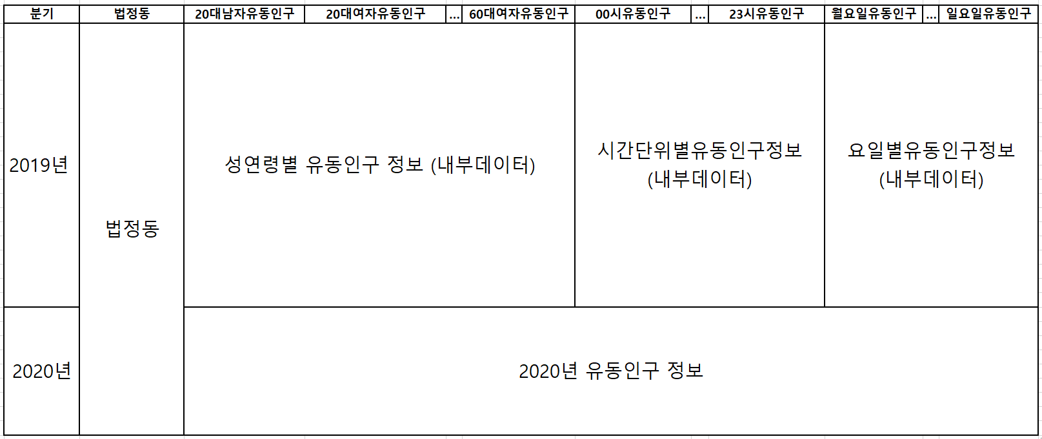
01 프로젝트 소개 데이터 소개
인구데이터

Slide 7
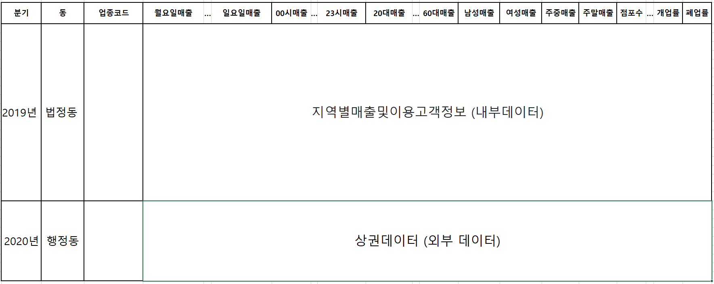
01 프로젝트 소개 데이터 소개
상권데이터
업종코드
업종코드

Slide 8
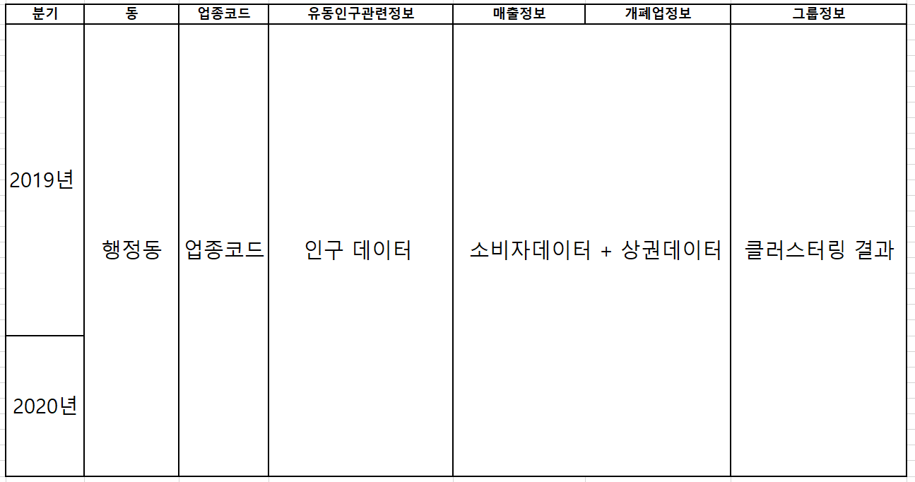
01 프로젝트 소개 데이터 소개
최종데이터

Slide 9
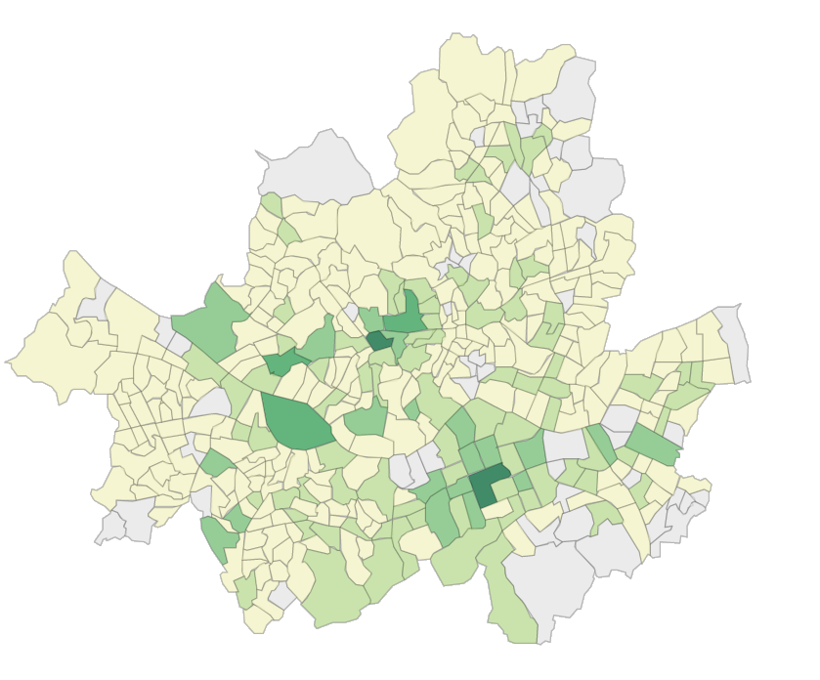
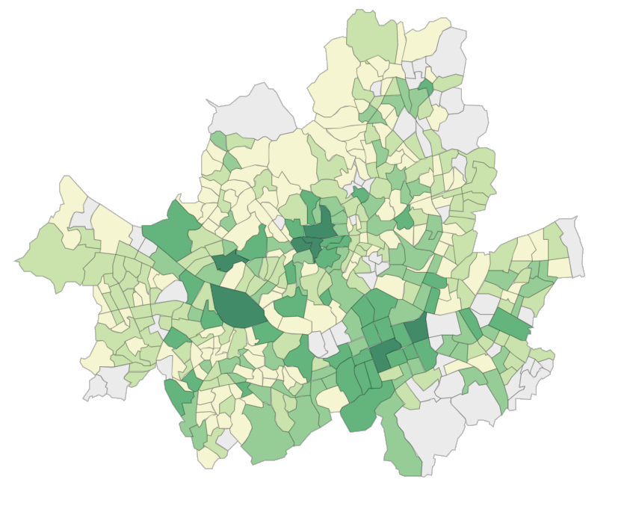
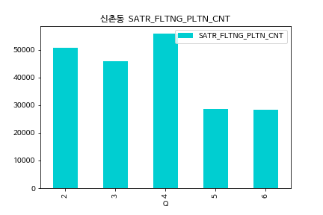
02 분석과정 EDAus life with BIZCAM
유동인구의 급감
분기별 신촌동 유동인구 변화
코로나19 이전
코로나19 이후
코로나 이전(4분기)와 이후(5분기)
서울시 각 동에서 평균 32.7%
유동인구 하락

Slide 10
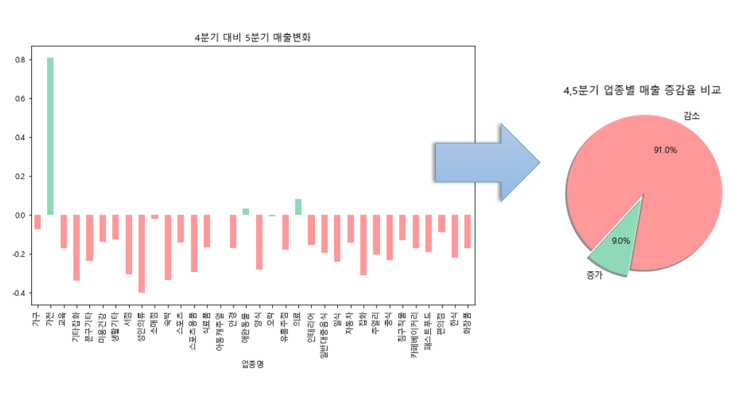
02 분석과정 EDAus life with BIZCAM
업종별 4분기 대비 5분기 매출변화와 매출증감률 비교
요식업계의 전반적인 매출 감소

Slide 11
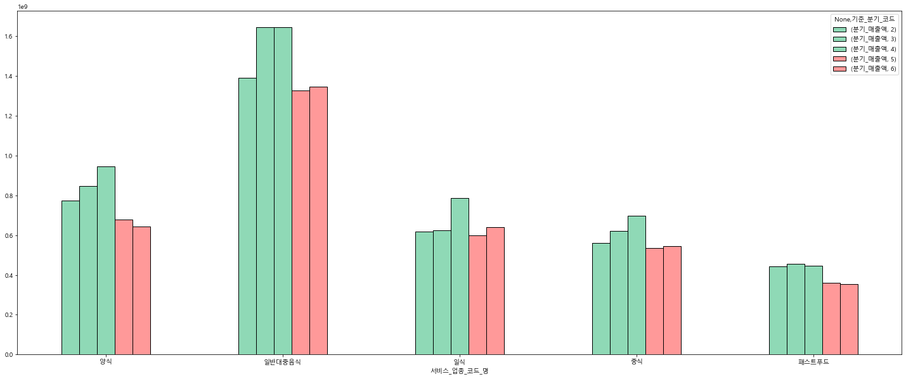
02 분석과정 EDAus life with BIZCAM
서울시 분기별 요식업계 매출액
코로나 이후 요식업계 분기별 매출액 전체적으로 감소
➔ 코로나 이후 증가한 요식업 운영 리스크

Slide 12
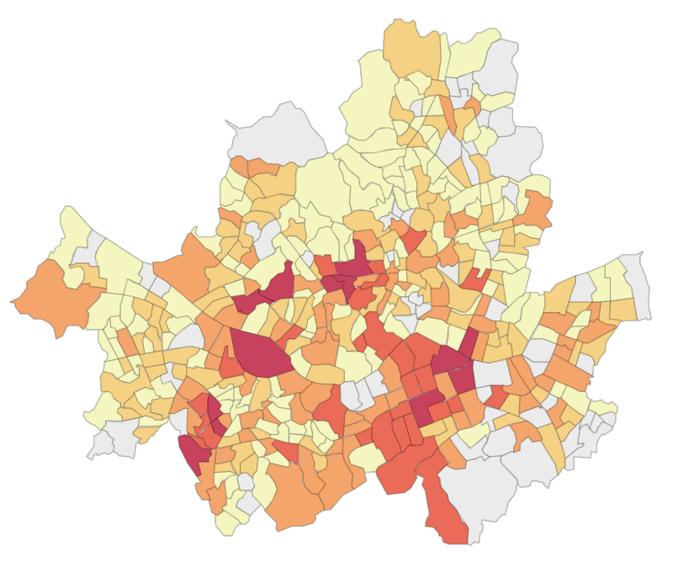
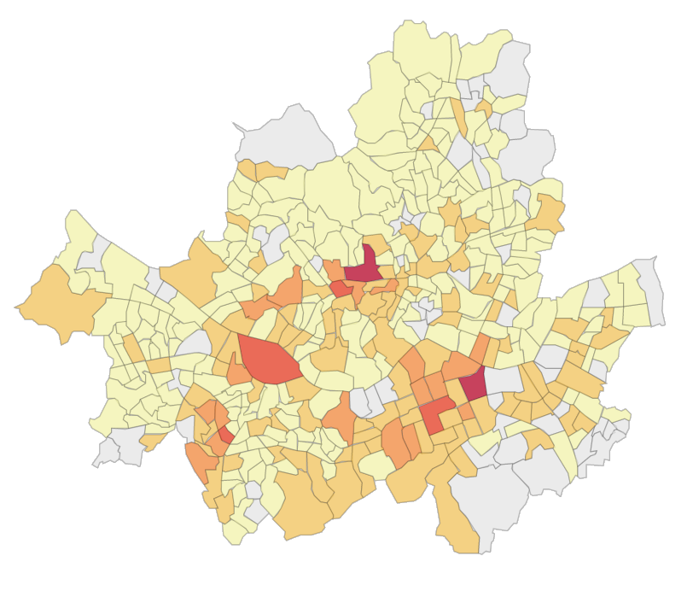
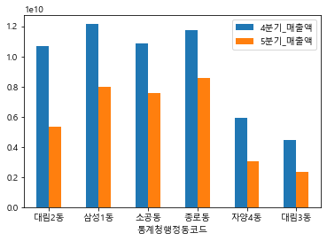
02 분석과정 EDAus life with BIZCAM
중식 업종 매출액 급락
중식 매출 감소 상위 6동
코로나19 이전
코로나19 이후
대림2동 매출액 50% 이상 감소

Slide 13
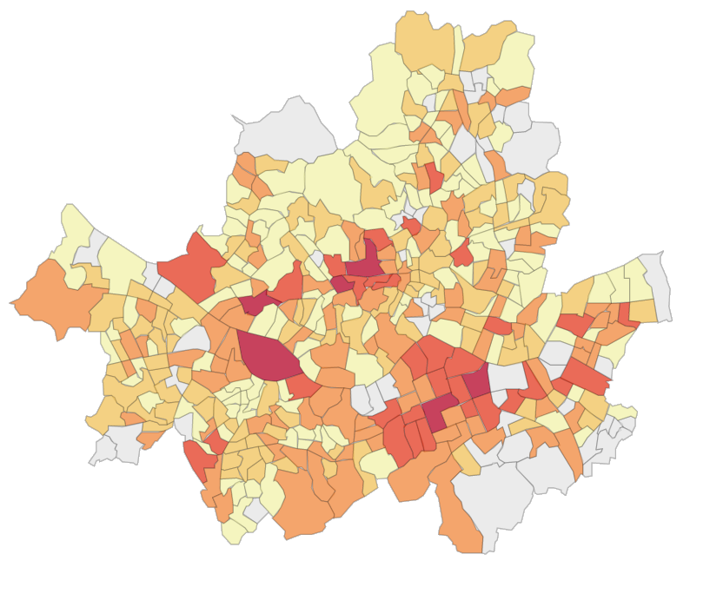
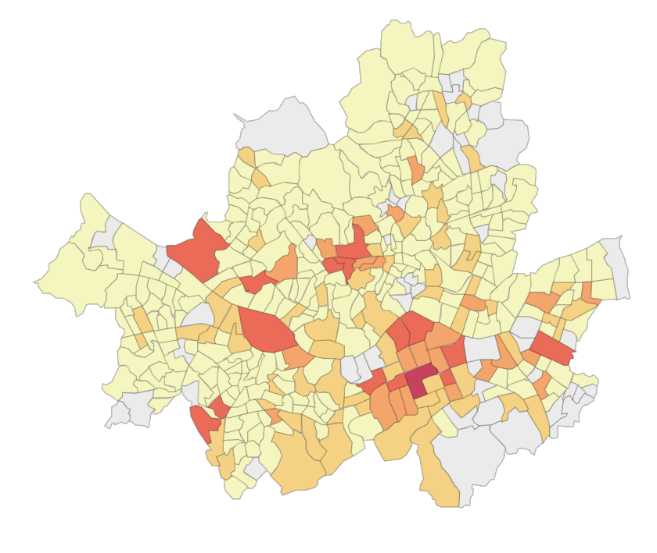
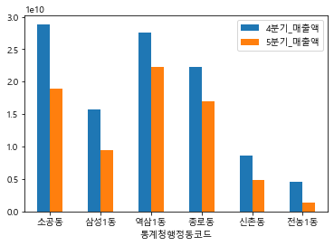
02 분석과정 EDAus life with BIZCAM
일반대중음식 업종 매출액 급락
일반대중음식 매출 감소 상위 6동
코로나19 이전
코로나19 이후
소공동 매출액 약 30% 감소

Slide 14
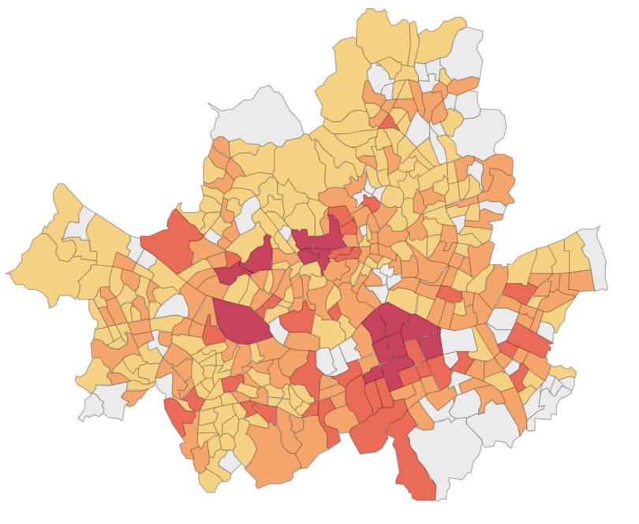
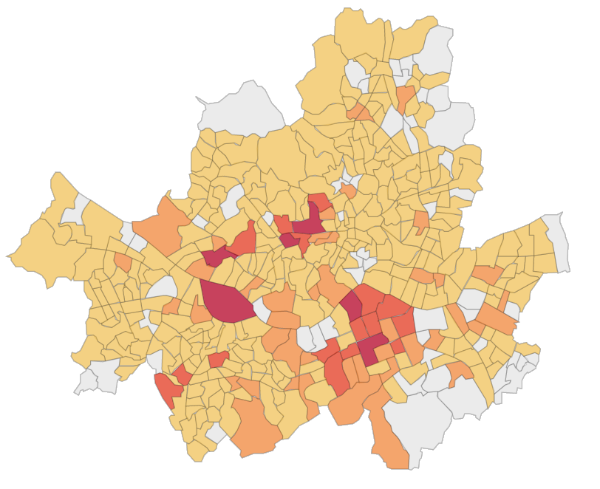
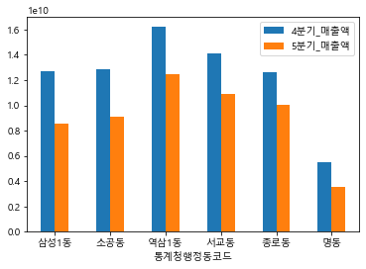
02 분석과정 EDAus life with BIZCAM
일식 업종 매출액 급락
일식 매출 감소 상위 6동
코로나19 이전
코로나19 이후
소공동, 삼성1동과 종로동은 세 업종 매출 감소 상위 6동에 항상 포함

Slide 15
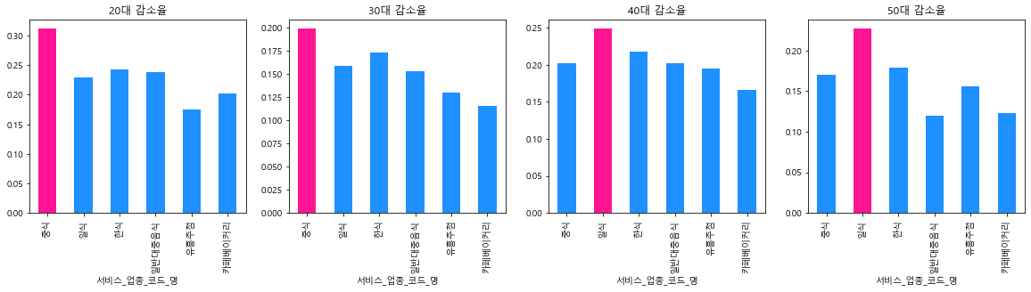
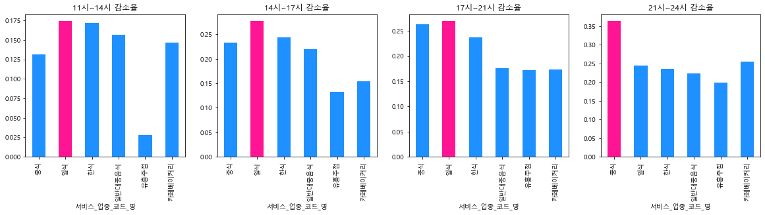
02 분석과정 EDAus life with BIZCAM
20대, 30대에서 중식
40대, 50대에서 일식
매출 감소율 높음
일식
11시~14시, 17~21시
매출 큰 감소

Slide 16
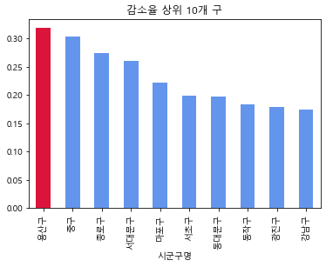
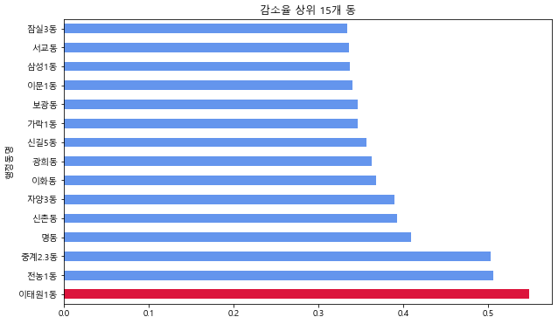
02 분석과정 EDAus life with BIZCAM
4분기 대비 6분기 매출 감소율 상위 10개 구 & 상위 15개 동 현황

Slide 17
02 분석과정 모델링
연령별
매출정보
코로나 전
코로나 후
0
a
날짜별
매출정보
1
b
...
K-means
clustering
...
...
성별
유동인구
12
m
연령별
유동인구
신촌동 한식
11
k
옥수동 식료품
9
e

Slide 18
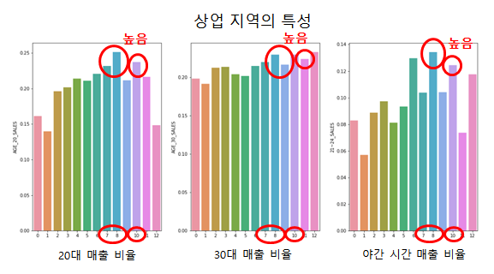
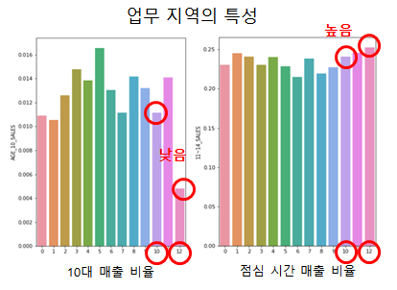
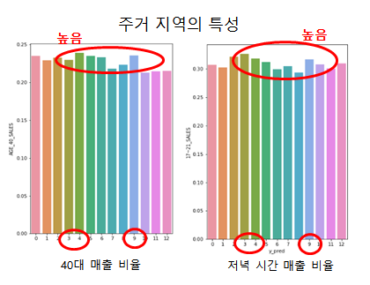
02 분석과정 모델링
상업 지역의 특성
업무 지역의 특성
주거 지역의 특성
20대 매출 비율
30대 매출 비율
야간 시간 매출 비율
10대 매출 비율
점심 시간 매출 비율
40대 매출 비율
저녁 시간 매출 비율
상업지역 (신촌동, 서교동, …)
코로나 전 | 코로나 후
7,8,10 | i,j,k
업무지역 (소공동, 삼성동, …)
코로나 전 | 코로나 후
10,11,12 | h,m
주거지역 (옥수동, 아현동,…)
코로나 전 | 코로나 후
3,4,9 | b,d,e,g

Slide 19
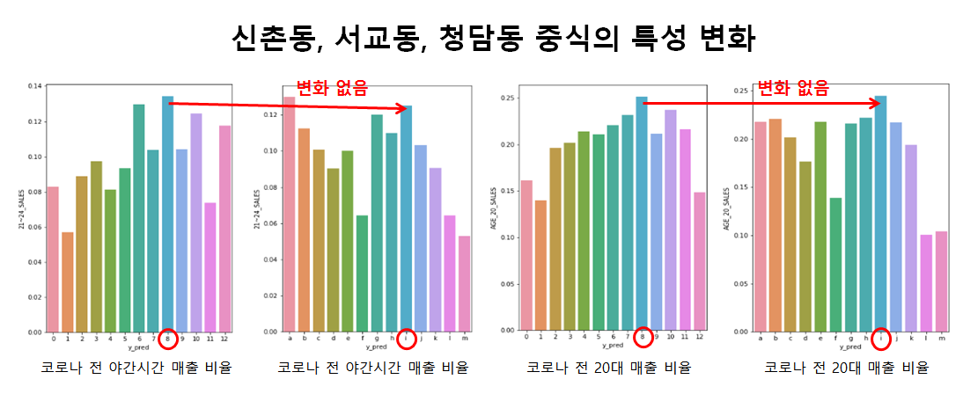
02 분석과정 모델링
신촌동, 서교동, 청담동 중식의 특성 변화
코로나 전 야간시간 매출 비율
코로나 후 야간시간 매출 비율
코로나 전 20대 매출 비율
코로나 후 20대 매출 비율

Slide 20
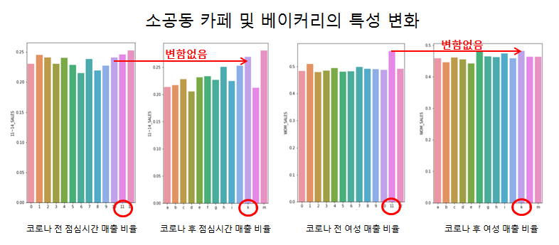
02 분석과정 모델링
소공동 카페 및 베이커리의 특성 변화
코로나 전 점심시간 매출 비율
코로나 후 점심시간 매출 비율
코로나 전 여성 매출 비율
코로나 후 여성 매출 비율

Slide 21
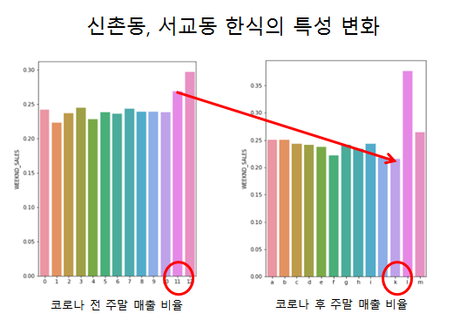
02 분석과정 모델링
신촌동, 서교동 한식의 특성 변화
코로나 전 주말 매출 비율
코로나 후 주말 매출 비율

Slide 22
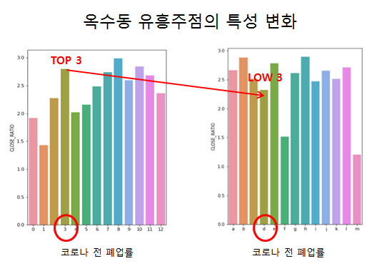
02 분석과정 모델링
옥수동 유흥주점의 특성 변화
코로나 전 폐업률
코로나 후 폐업률

Slide 23
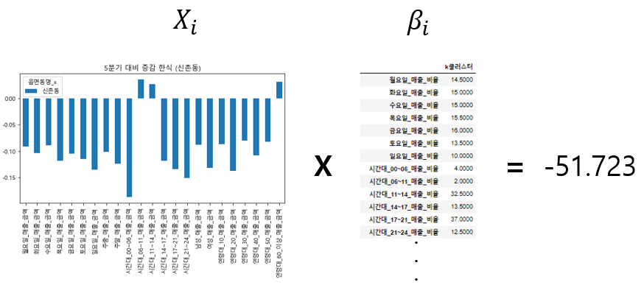
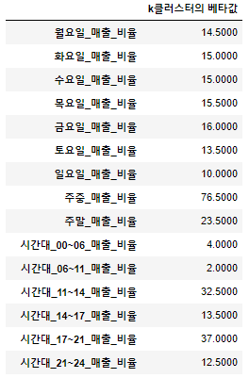

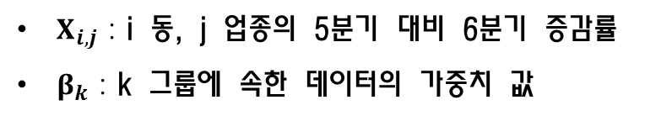
03 활용방안
$X_{i,j}$ : i 동, j 업종의 5분기 대비 6분기 증감률
$β_{k}$ : k 그룹에 속한 데이터의 가중치 값
동별, 업종별 위험점수 = $\sum{X_{i,j}β_{k}}$
$X_{i,j}$ $β_{k}$
X = -51.723
. . .

Slide 24
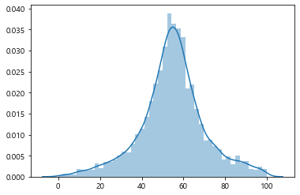
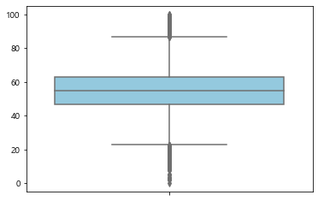

03 활용방안
스케일링한 최종 위험점수의 분포
80 ~ 100
60 ~ 80
40 ~ 60
20 ~ 40
0 ~ 20
안전
위험
점수에 따른 별점 부여

Slide 25


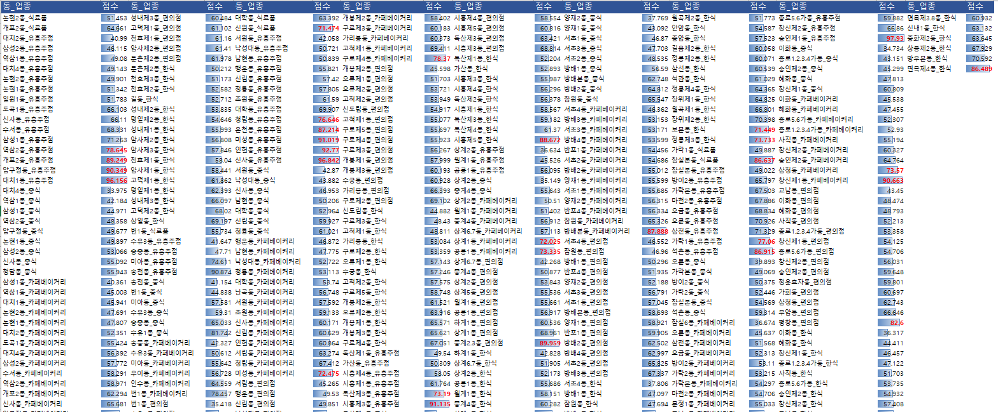
03 활용방안
동 업종 별 수치화 결과
: 해당 동 업종의 점수
: 점수 상위 10% 지역

Slide 26
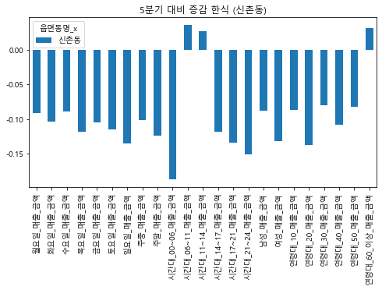
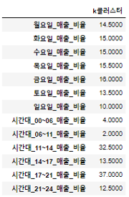
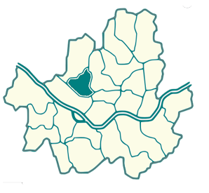

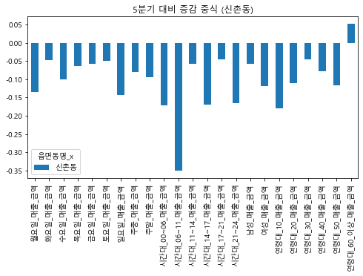
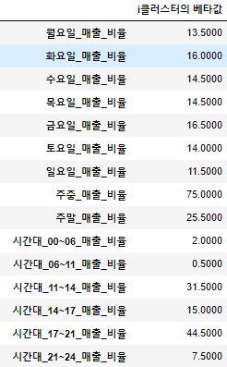

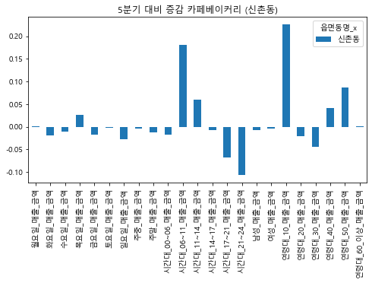
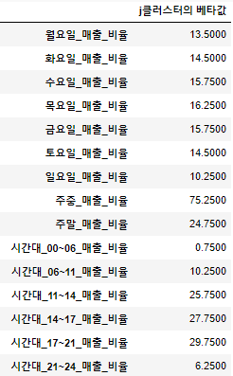

03 활용방안
서대문구 신촌동
중식
한식
식료품
39.48점
X
=
X
=
41.08점
49.06점
X
=

Slide 27
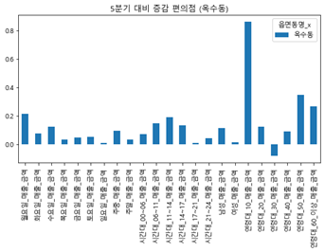
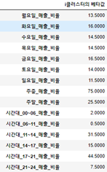
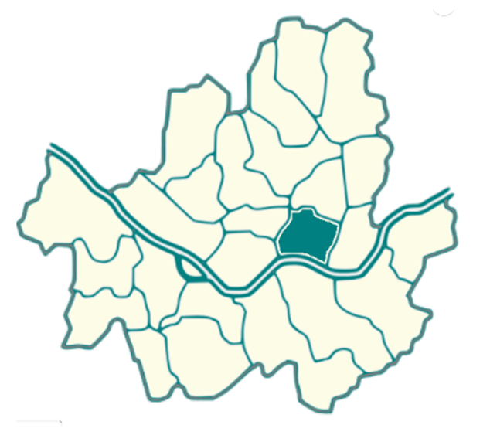

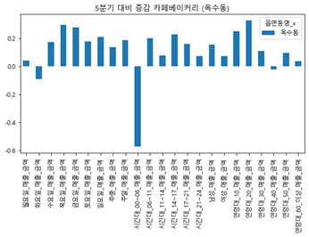
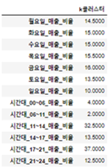

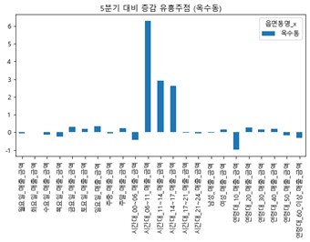
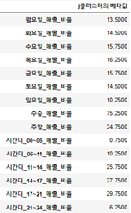

03 활용방안
성동구 옥수동
편의점
카페 베이커리
유흥주점
57.45점
X
=
X
=
62.88점
75.90점
X
=

Slide 28




참고문헌 및 분석 도구
참고문헌
백재화, & 서정희. (2013). 창업소비자의 관점에서 본 창업 성공과정에 대한 근거이론적 분석. 한국생활과학회지, 22(4), 619-635.
이현준. (2020). [경제보도 부문 _ 제 139 회 이달의 방송기자상] 언론이 문제 개선에 도움이 되는 바로 그 순간:< 빅데이터로 본 소상공인 코로나 19 타격 심층분석> 2020 년 4 월 8 일, 28 일, 30 일 보도 KBS 서영민, 이현준, 김민철, 김용모, 최연송 기자. 방송기자, 55, 46-46.
박국호. (2020). 소상공인 재기지원제도 현황과 과제. 인문사회 21, 11(3), 283-296.
R Studio, Python, Excel
분석도구

Slide 29

감사합니다

